Slide 1
MUTLU YAŞAM, BAŞARILI KARİYER
#güncellemenizvar
Prof. Dr. Hüseyin GÜL
BÖLÜM 7
ÖRGÜTLER, ÖRGÜTSEL DAVRANIŞ VE STRES

Slide 2
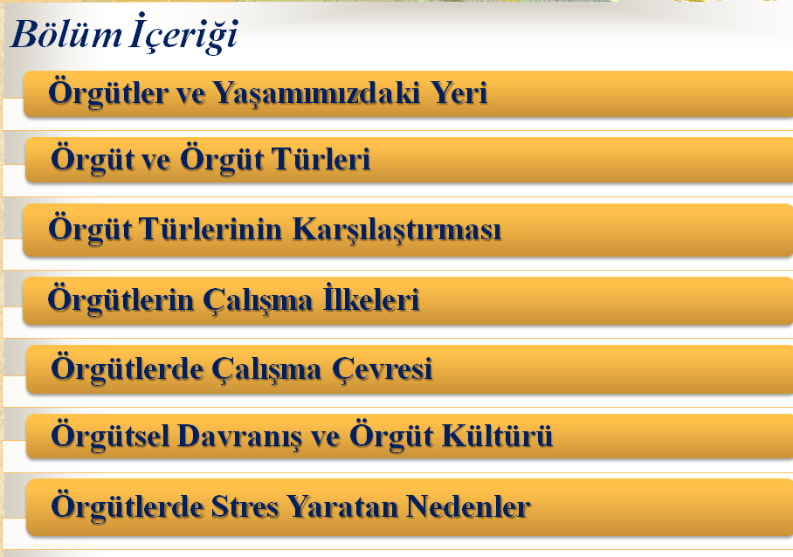

Slide 3
Örgütler ve Yaşamımızdaki Yeri
Üniversite mezuniyeti sonrası kariyerimize hangi meslek dalında ve nerede başlayacağız sorusu önemli.
Çünkü ömrümüzün geri kalan 50 yılının 35-40 yılını, seçtiğimiz kariyerde ve örgütsel ortamda geçireceğiz.
O halde, hangi mesleki alanda ve hangi örgütte ya da firmada çalışacağımız temel sorulardan biridir.
Kamuda, özel ya da sivil kuruluşta mı çalışacaksın?
Çalışacağınız yerin kurumsal yapısı, toplum ve iş dünyasındaki algısı ve saygınlığı, sunduğu yükselme olanakları ve iş çeşitliliği, ücret ve çalışma koşulları, iş güvencesi nasıl olacak ?

Slide 4
Örgüt ve Örgüt Türleri
Örgüt, iki ya da daha fazla bireyin, farklı kaynakları planlı olarak bir araya getirerek, belirlenen amaçları gerçekleştirmek için, eşgüdümlü bir biçimde yönettiği sistemdir.
İşletme, kar amaçlı ekonomik ve teknik örgüttür.
Kamu yönetimi, toplumun ya da kamunun ortak gereksinimlerini eşgüdümlü bir şekilde karşılayan kamusal sistem ya da hiyerarşik örgütsel yapıdır.
Sivil toplum örgütü (STK), devlet aygıtı dışında eşgüdümlü çalışan, örgütlü sivil toplumsal yapıyıdır. Hükümet dışı örgütler (NGO’s) olarak da adlandırılır.

Slide 5
Örgüt Türlerinin Karşılaştırması
Kamu kuruluşları yasayla kurulur ve son bulur. İflası söz konusu olmaz. İşletmeler için iflas söz konusudur.
Bir kamu yöneticisinin görev ve sorumlulukları, genellikle özel ve sivil kesimdekinden daha ayrıntılıdır.
Kamu yönetimi, kamu gücünü ve zor kullanabilir. Özel ve sivil sektör kullanamaz.
Kamuda vatandaşa, özelde müşteriye, sivilde vatandaşa ya da daha özel belirli bir gruba hizmet esastır.
Özel örgütler kar elde etmeyi, sivil sektör daha dar kamusal bir yararını ya da bir grubun yararını ve kamu sektörü de kamu yararı gerçekleştirmeyi hedefler.

Slide 6
Örgütlerin Çalışma İlkeleri
Örgütler var olabilmek için faaliyetlerini etkin, etkili, kaliteli, ekonomik, adil, şeffaf, kaliteli, yerinde ve zamanında yapmalıdır.
Kamu örgütlerinde etkinlik, eşitlik, erişim, adalet ilkeleri öne çıkarken; özelde etkinlik öne çıkar.
Verimlilik anlamında da kullanılan etkinlik, bir örgütün amaçlarını gerçekleştirirken girdilerden en fazla ya da optimum çıktıyı almayı ifade eder.
Etkililik ise, örgütün yapmayı amaçladığı şeyleri gerçekleştirmesiyle ya da sunduğu hizmeti talep edenlere ulaştırmasıyla ilgilidir.

Slide 7
Örgütlerde Çalışma Çevresi
Yönetim yapısı ve yönetim karar sistemleri
Yönetici, düzenleyici ve denetleyiciler
Örgütsel yapı ve teknoloji
İnsan kaynakları
Mali kaynaklar
Ortak ve hissedarlar
Sosyoekonomik çevre ve yapı

Slide 8
Örgütsel Davranış ve Örgüt Kültürü
Örgütsel davranış, bir işletmede ya da işyerinde, yönetsel ve hukuki yapı çerçevesinde, formel ya da enformel, birey ya da grup temelli oluşan duygu, düşünce, tutum, davranış ve ilişkileri içerir.
Örgüt kültürü, örgütsel ve mesleki kural, norm, düşünce, inanç, tutum ve davranış kalıplarından ve ortak ilke ve değer yargılarından oluşur.
Örgütlerde başarı için örgütsel uyumu sağlayan, örgüt kültürü, örgütsel davranışlar ve bunların işlemesini sağlayan örgütsel iletişimdir.

Slide 9
Örgütlerde Stres Yaratan Nedenler
Fazla iş yükü
Değişim ve diğer nedenler kaynaklı belirsizlik
İş ve gelir kaybı, gelirin azalması tehdit ve korkuları
Yönetimin ve karar mekanizmasının bir parçası olmadığına inanma ve güçsüz hissetme
Olumsuz örgütsel ilişkiler ve örgüt ortamı
Kişisel çıkarın, kurum çıkarının üstünde tutulması
Örgütsel ilişkilerde kazanma, yenme ve çatışma içgüdüsünün üstün tutulması
Kişileri kimliklerine göre ayrıştırma ve farklılıkları ve çatışmayı iyi yönetememek
İş yerinde yıldırma ve taciz vb.

Slide 10
7. Bölüm Sonu – Teşekkürler

